Slide 1
Après midi Thématique du 22/09/2026
Actualités Régionales
Direction de l’offre de soins/département virage ambulatoire

Slide 2
Structuration des filières de soins palliatifs
Diagnostic régional
Mise en place de contrats départementaux de soins palliatifs
Finalisé au T1 2026
Entre les acteurs des soins palliatifs (au sens large / professionnels et bénévoles)
Définissant les objectifs
Un contrat par département sous l’égide de chaque DD ARS
Finalisé en 2024
Déclinaison par territoire
Identification des acteurs
Identification des problématiques spécifiques
Suivi et élargissement
A venir
Suivi et pilotage des contrats de filières
Elargissement des filières à d’autres acteurs (collectivités territoriales, Structures Douleurs Chroniques, Médico social)
Actualisation du diagnostic et travail sur les besoins dans la perspective du PRS 4
Mise en place d’une filière spécifique régionale concernant les soins palliatifs pédiatriques en lien avec Paliped

Slide 3
Rôle des DAC dans l’accompagnement des parcours en soins palliatifs
Maintien des compétences soins palliatifs au sein des DAC issus des anciens réseaux de soins palliatifs
Renforcement de certains DAC n’ayant dans leurs compétences spécifiques soins palliatifs
Labellisation de plusieurs équipes mobiles portées par les associations porteuses de DAC
Financement de poste de gestionnaires de parcours soins dédiés aux soins palliatifs
Solutions de co-portages
Intégration dans les filières de soins palliatifs
Travail dans chaque filière sur:
L’articulation entre les DAC et EMSPT
L’utilisation de Santélien comme outils de coordination du parcours soins palliatifs au domicile

Slide 4
Déploiement des Equipes Mobiles de Soins Palliatifs Territoriales (EMSPT) pour les situations complexes au domicile
2023 Finalisation du cahier des charges régional des Equipes mobiles de soins palliatifs
2025 Finalisation de l’Identification de 20 équipes mobiles couvrant les 22 territoires de DAC
5 équipes co-portées
A partir du référentiel de fonctionnement des EMSP dans l’instruction du 21 juin 2023
Pour appuyer les professionnels du premier recours en journée et en semaine
Avec la possibilité de prescrire si nécessaire
Au domicile et en ESMS
Avec un portage par ES, association porteuse de DAC ou co-portage
8 équipes portées par des associations porteuses de DAC
7 équipes portées par des ES
➔ 6 millions d’Euros de mesures nouvelles entre 2023 et 2025
Mise en place d’un appui téléphonique soir et week-end
Assuré par Pallidom sur Paris et petite couronne en mars 2026 ➔ prolongation en 2027
Assuré par les acteurs du 77/portage GHSIF depuis septembre 2025

Slide 5
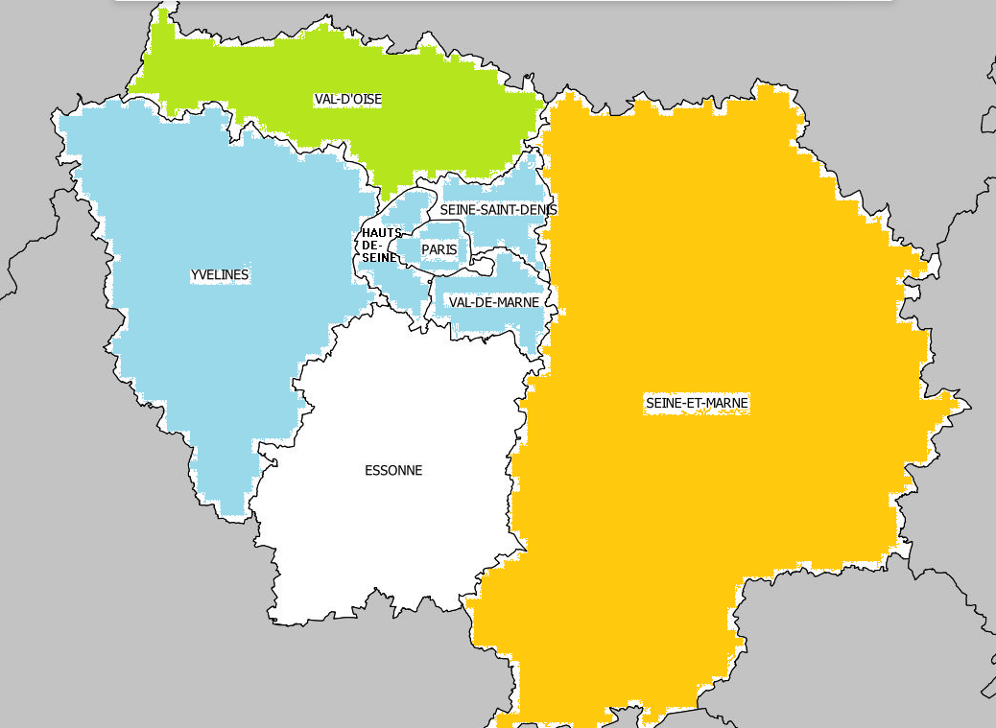
Equipes Rapide d’Intervention en Soins Palliatifs (ERIsp)
2024
Première vague de déploiement de 15 ERIsp:
2025
AMI National pour 15 nouvelles ERIsp au niveau national avec 200k€ de crédits d’amorçage
2026
Un AMI pour identifier 15 nouveaux projets au niveau national
L’expérimentation Pallidom de l’HAD APHP est identifiée en Ile de
France pour la préfiguration de ces équipes avec 200k€ en crédits d’amorçage pour l’activité 2025 avec couverture de Paris et petite couronne
3 dossiers retenus en Ile de France:
HAD Santé Service projet d’ERIsp couvrant le 95
HAD Région Melun et HAD groupe LNA Santé ERIsp co-portée pour la couverture du 77
Pallidom pour une extension en grande couronne ➔ limitée au 78
200k€ en crédits d’amorçage versés en C3
Instruction en cours
Publication des établissements retenus en octobre
HAD SANTE SERVICE
➔ T3 2026
PALLIDOM
➔Extension T3 2026 au 78
HAD LNA (nord 77) / HAD Région Melun (Sud 77)
AMI national 2026 critères de sélection
Maillage territorial des ERI-SP ;
Nombre d’habitants sur le territoire d’intervention de l’HAD candidate ;
Articulation proposée avec l’offre de prise en charge en soins palliatifs sur le territoire d’intervention de l’HAD candidate
Volume d’activité globale et en soins palliatifs de l’HAD candidate ;
Structuration et robustesse des équipes médicales et soignantes actuelles de l’HAD ;
Avis de l’ARS sur le projet
En cours d’instruction

Slide 6




Maisons d’Accompagnement en Soins Palliatifs
Article L312-1 du CASF
Les Maisons d'Accompagnement en Soins Palliatifs constituent un maillon du dispositif territorial.
Accueil en fin de vie
Pour les personnes ne pouvant rester à domicile, dans un cadre bienveillant et sécurisé
Alternative à l'hospitalisation
Éviter les hospitalisations non nécessaires tout en garantissant la qualité des soins
Lieu de vie
Un accompagnement global — médical, psychologique et social — dans un véritable lieu de vie
Complémentarité territoriale:
Les MASP s'inscrivent pleinement dans l'objectif du PRS de l'ARS Île-de-France : garantir l'accès aux soins palliatifs sur l'ensemble du territoire.
Elles fonctionnent en complémentarité avec les dispositifs existants :
USP — Unités de Soins Palliatifs hospitalières
HAD — Hospitalisation À Domicile
Équipes mobiles Territoriales de soins palliatifs

Slide 7



Cadre de l’expérimentation en IDF
1 structure en IDF sur 12 retenues au niveau national
Public concerné:
Adultes en fin de vie
Situations stables ou intermédiaires nécessitant un accompagnement adapté
Personnes sans solution
Sans solution adaptée ou souhaitant quitter leur domicile
Budget :
1M€ en année pleine + participation résidents (~23 €/jour= forfait journalier)
Calendrier prévisionnel
Actions | Dates
Publication de l’AAC | 24 juin 2026
Dépôt candidatures | 18 juin 2026 au 15 septembre 2026
Publication résultats | 31 octobre 2026
En cours d’instruction
Inscription territoriale
Qualité des espaces
Accompagnement personnalisé
Attentes clés au regard du cahier des charges national
Appel réservé aux établissements publics ou privés à but non lucratif

Slide 8
Réévaluation des Lits Identifiés de Soins Palliatifs pour une meilleure lisibilité de l’offre pour les situations complexes:
Objectifs:
Avoir une meilleure lisibilité de l’offre de LISP (par service, avec des référents identifiés)
S’assurer d’éléments qualitatifs sur la prise en charge (formation des équipes, projet de soins palliatifs de l’établissement…)
Encourager l’intégration de l’offre de LISP au sein des filières territoriales de soins palliatifs
2023
Instruction du 21 juin 2023: définit un référentiel de fonctionnement des LISP et une réévaluation tous les 5 ans.
2024
ARSIF: Enquête Flash quantitative des LISP durant l’été 2024
Rapport de la Cour des Comptes préconise un meilleur suivi des LISP
Ministère: grille d’évaluation qualitative des LISP et SI associé.
Lancement de la campagne de réévaluation des LISP SMR existants
2026
2025
Réévaluation des LISP MCO avec retour aux établissements et observations
Réévaluation des LISP SMR avec retour aux établissements (en cours)
Ouverture de nouvelles reconnaissances de LISP en fonction des besoins régionaux
Lancement campagne de réévaluation des LISP MCO d’IdF en lien avec la structuration des filières territoriales
Cartographie de l’ensemble des LISP d’Ile de France

Slide 9
Les LISP en Ile de France généralités
Une offre de LISP SMR peu développée dans la région
6,04 LISP pour 100000 habitants en Ile de France

Slide 10
Les LISP en Ile de France les filières
Forte proportion des LISP sur filière onco hémato

Slide 11
Ouverture d’une campagne d’identifications de nouveaux LISP
MCO / SMR
Priorités:
LISP pédiatriques (MCO / SMR)
LISP en SMR notamment sur les mentions spécialisées oncologie, gériatrie et neurologie
Déroulement de la campagne
Ouverture fenêtre du 1er décembre 2026 au 31 janvier 2027 (dans le même temps que la fenêtre d’autorisations SMR)
Instruction: en lien avec les autorisations SMR pour les demandes de LISP SMR
LISP en MCO services généralistes avec admissions directes (aval des urgences, gériatrie, médecine polyvalente)
Critères:
Besoins sur le département
Services ayant déjà 2 LISP reconnus souhaitant passer à 3
Critères définis dans l’instruction du 21 juin 2023 (en particulier formation des professionnels, intégration à la filière..)

Slide 12
Autres travaux
Gériatrie
Poursuite des actions d’acculturation des structures d’accueil de Personnes âgées (webinaires EHPAD, SAD, USLD…, expérimentation DiacoPall dans le 91…)
Onco Hématologie
Intégration d’objectifs sur les soins palliatifs et d’accompagnement dans la FdR régionale Cancer 2026-2030
Neurologie
GT en cours sur les soins palliatifs dans le parcours des patients atteints de MND
Mise en place d’un Staff entre le centre expert SLA et les USP
Equipes mobiles de soins palliatifs
Mise en place d’une plateforme unique pour le rapport d’activité des EMSP intra et extra hospitalières à compter du RA 2027 sur l’activité 2026

